Slide 1

EGit
尚硅谷java研究院

Slide 2
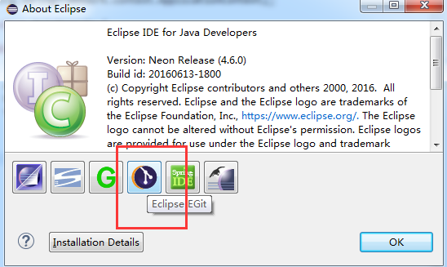
现在的Eclipse下载后一般都提供Git插件了。
在Eclipse的Help中，点击About Eclipse,查看是否有该插件

Slide 3
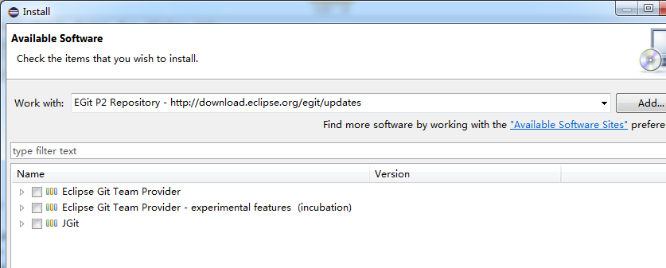
如果没有，菜单栏Help -> Install New Software...，在Work with中输入http://download.eclipse.org/egit/updates，勾选Eclipse Git Team
Provider和JGit，点击Next，进入安装，重启Eclipse，安装完成。

Slide 4
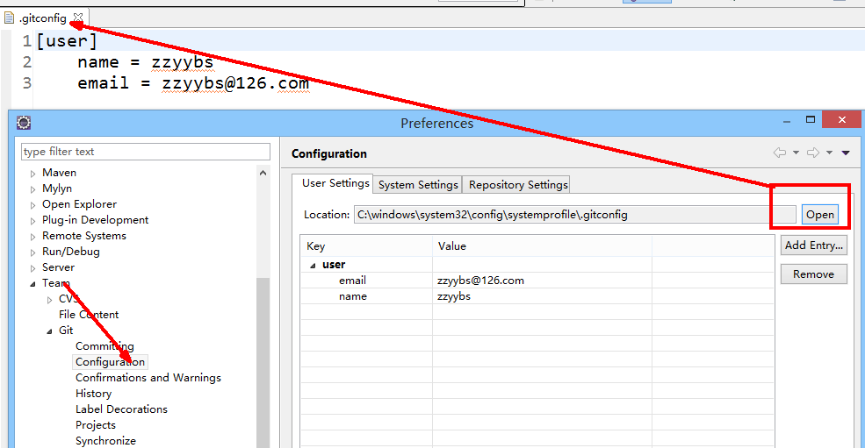
EGit配置
配置用户名、email
Windows-->Preferences-->Team-->Git-->Configuration

Slide 5
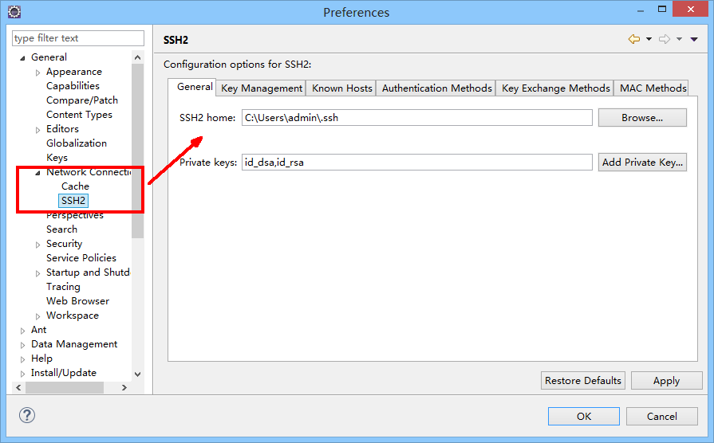
检查SSH key

Slide 6
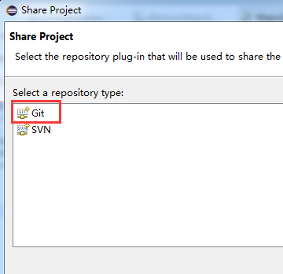
新建一个Java项目，此时它只是一个普通的java项目，未纳入Git管理
变为Git管理的项目
选中工程鼠标右键
Team
Share Project……

Slide 7
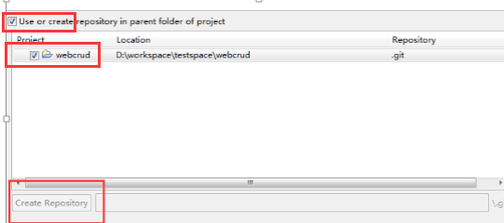
勾选上方Use or create repository ....
勾中项目，再点击下方create Repository，再点击Finish

Slide 8
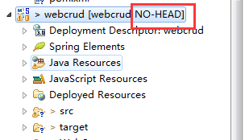
初始化完成后，项目后缀会显示NO-HEAD，表示版本库已建立，但是还没有任何提交文件，因此没有主干分支。

Slide 9
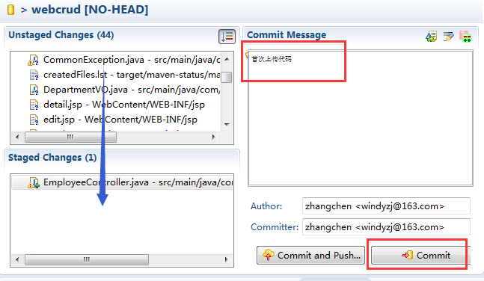

在项目上右键Team>>commit,出现如下对话框，将左上列出的文件列表，拖入至左下方，实现git add 功能。右边填写提交备注，则可点击右下角的Commit按钮。完成一次本地库的提交，可以看到左边的项目名称后缀多了个master。

Slide 10


新建文件、Add、Commit……
1、新建一个文件，可以看到图标依然是问号，处于untracked状态，即git没有对此文件进行监控
2 通过Team -> Add to index可以将文件加入git索引，进行版本监控;可以看到图标显示也有了变化（EGIT中只要Commit就可以默认将untracked的文件添加到索引再提交更新，不需要分开操作）

Slide 11
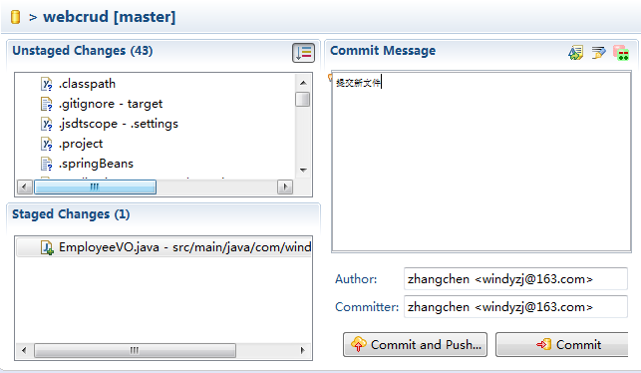

3 commit…提交到本地库
4 commit…提交完成后，图标发生变化。

Slide 12
用与远程库的操作交互

Slide 13
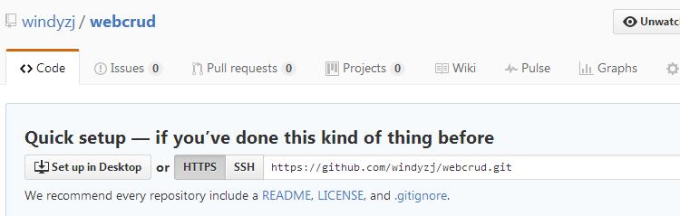
GitHub上新建一个同名的空仓库

Slide 14
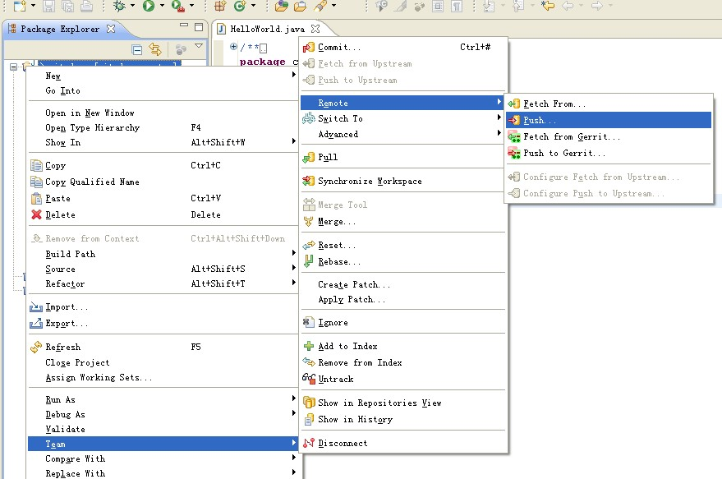
本地可以Push到Remote

Slide 15
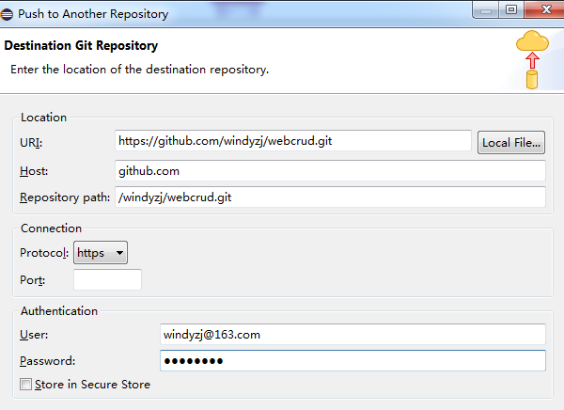
填写push信息，将远程仓库的地址复制到URI中，然后在下方填写Github的用户名密码。

Slide 16
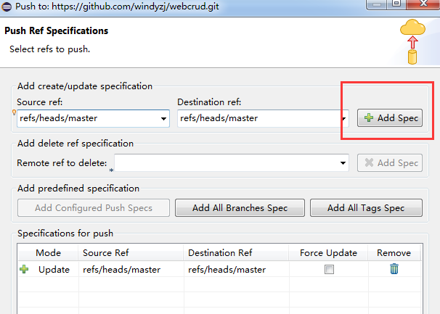
指定push的本地分支和远程分支

Slide 17
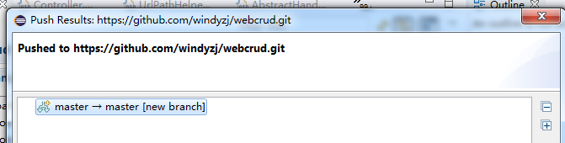
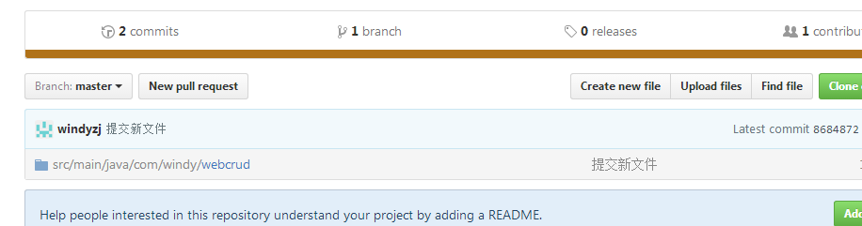
Eclipse最后一步点击Finish 即可。
Eclipse上传成功后，可以去GitHub上查看上传的代码

Slide 18
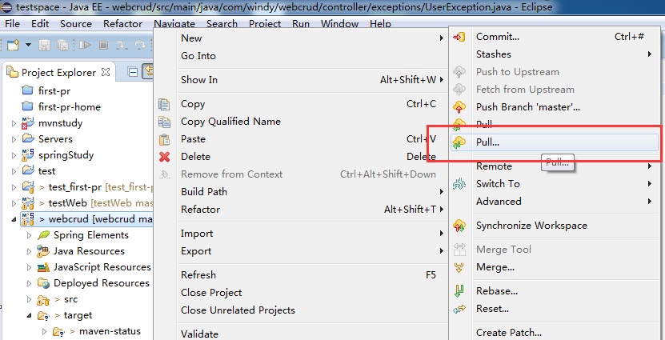
Github服务器上面更新了，pull到本地

Slide 19
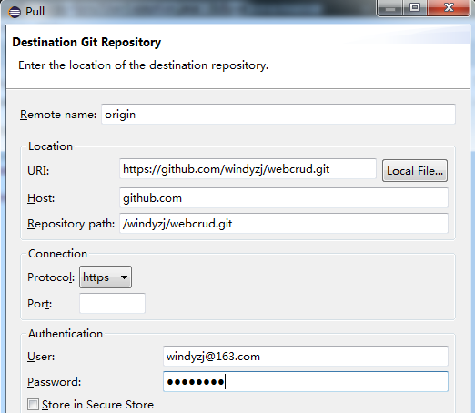
同push类似，这里要填写远程仓库地址，和登录用户名密码

Slide 20
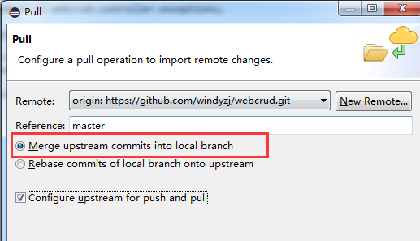
这里如果Remote的下拉列表里没带过来，请在New Remote里再填一遍。
单选项选择Merge模式
下方勾选Configue upsteam for push and pull 后，以后可以不同每次pull、push 都这么配置了，以后以此次的配置为默认值。
点击Finish

Slide 21
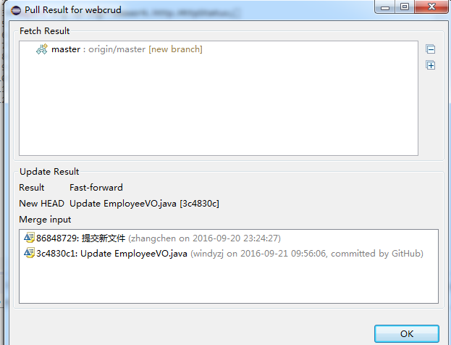
更新完成后会弹出提示，然后去查看一下代码。

Slide 22
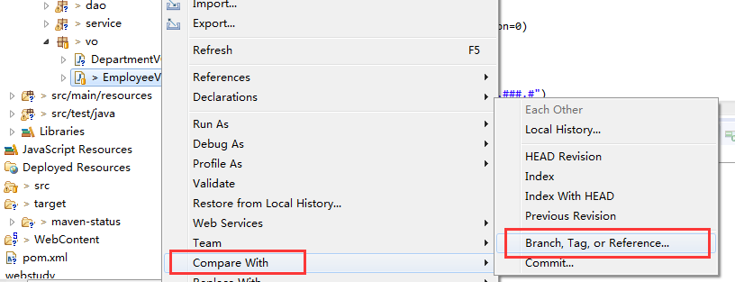
学会运用比较工具

Slide 23
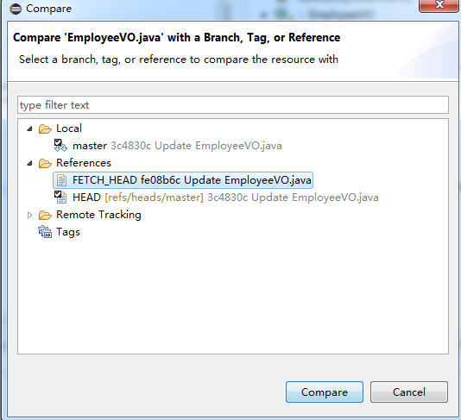

Slide 24
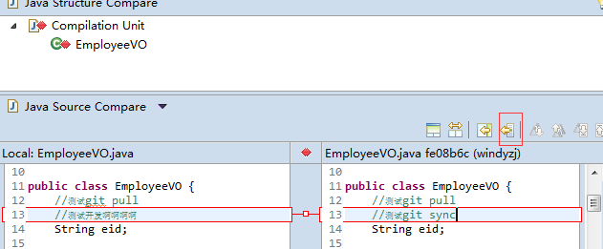
将服务器代码同步到本地

Slide 25
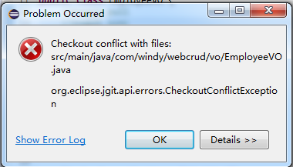
解决冲突
先pull下来以后，会发生冲突报错，其实并没有pull成功，因为你的修改并没有提交成为本地版本，Git无法进行merge。
所以解决冲突之前先要把你自己的程序提交到版本库
add index→commit
完成提交后,再次pull，Git会自动帮你合并版本，如果是同一文件同一位置的代码，Git会让你手工合并。

Slide 26
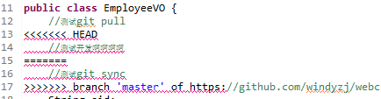

手工合并
右侧就是合并时同一处代码发生了冲突，需要手工合并。
项目会出现右侧的状态
那么三步：
1、编辑代码
2、add index
3、commit
合并完成后，项目状态会如右侧图示。
合并完成后，再Push，则成功完成提交。

Slide 27
关于老版本EGit没有[Pull...] 只有[Pull]的解决方案
windows-->Preference-->Repository Settings中选择自己的仓库点击OPEN,添加如下配置：
[branch "master"]
remote = origin
merge = refs/heads/master
[remote "origin"]
url = https://xxxxxxxx/xxxxx.git
fetch = +refs/heads/*:refs/remotes/origin/*
push = refs/heads/master:refs/heads/master

Slide 28


